Slide 1
類神經網路 作業環境配置說明

Slide 2
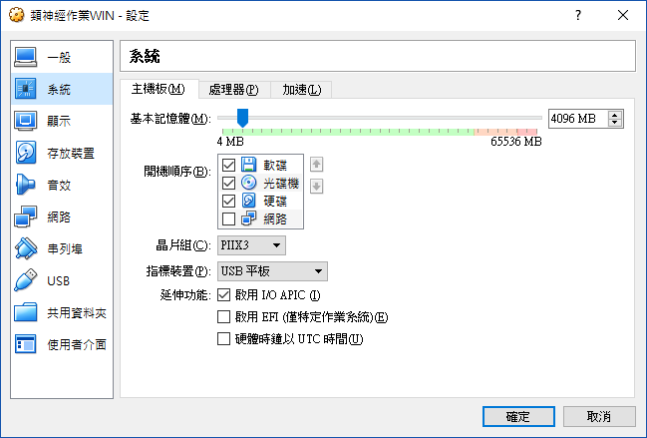
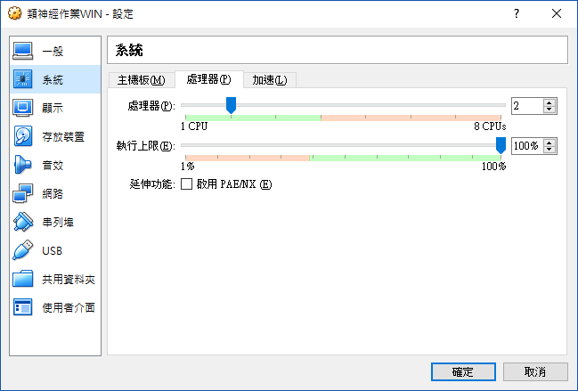
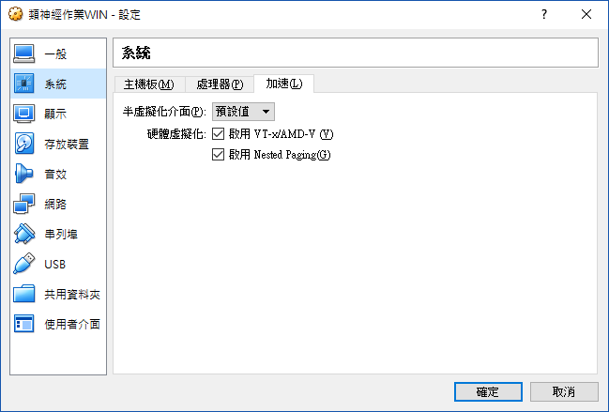
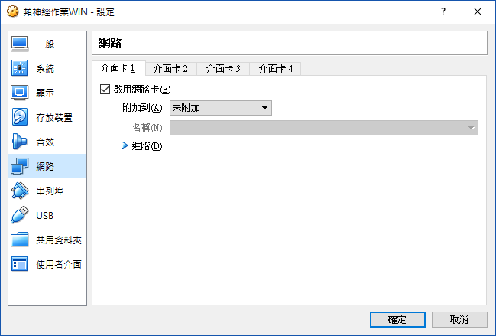
VirtualBox 選項設定
使用版本：5.2.8
需安裝VirtualBox Extension Pack
透過USB儲存裝置交換檔案
除作業系統外僅額外安裝瀏覽器及JRE

Slide 3
繳交規則
開發語言不限(禁用Matlab)，但須繳交可正常開啟的執行檔
支援作業系統：
Windows 10 Enterprise 1709 (計中提供)
為 64bit
支援檔案類型：
Binary（如. EXE）
Html（使用Chrome 65開啟）
Jar( 使用JRE 10.0.2開啟 )
必須包含UI，並能顯示訓練及測試結果
演算法不得使用現有的函式庫(如tensorflow, pytorch等)
違反前三項者，程式部分不予記分
書面報告請上傳至LMS，程式碼及執行檔請以google雲端硬碟分享，分享開啟後請將連結貼至作業上傳區https://docs.google.com/spreadsheets/d/1mlbkqBLqhZQZ90AiO3pyaVgThglvaxSaFRFUHWOW6zo/edit?usp=sharing， 並將助教加入編輯權限，無法開啟或下載者不另作通知，請務必自行確認
期限內上傳且符合規定1-3者，於補交期限內皆可重新上傳，補交請標明不同版本，切莫移除之前的檔案，違者以遲交論處

